Slide 1
База данных

Slide 2
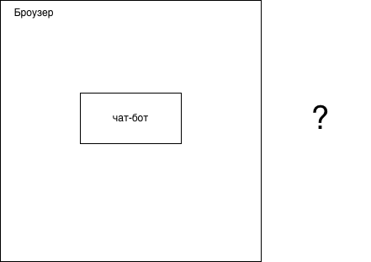

Пусть главный врач хочет срочно узнать группу крови каждого из пациентов, которые лежат в реанимации больницы уже больше 3 дней.
Электронное хранилище всех данных больницы
приложение

Slide 3
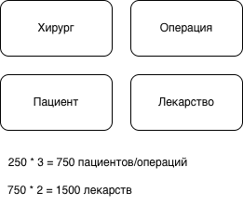
Пример данных из медицины за год

Slide 4
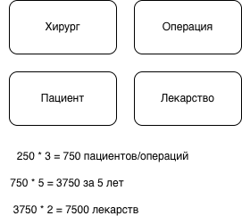
Данные в хранилище хранят в специальных файлах….
Файл с данными (информация)
Файл с индексами
(для выполнения запросов пользователя информацию нужно искать, поэтому придумали такие файлы)

Slide 5
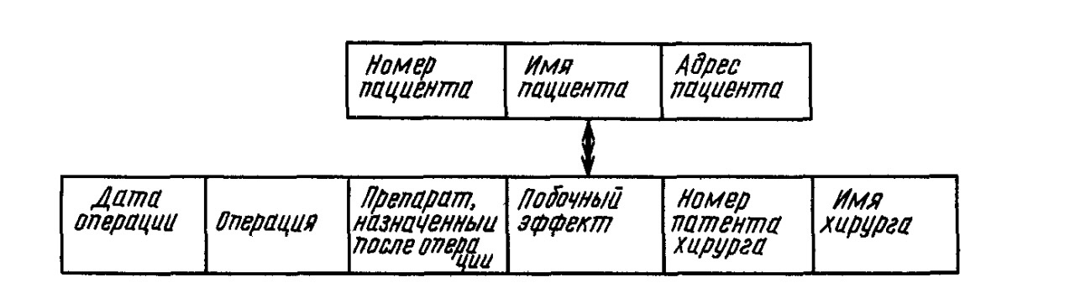
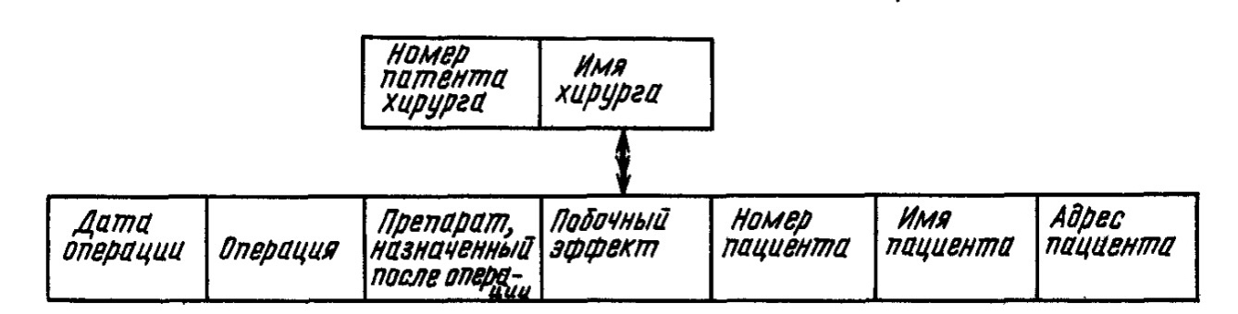
Логическая Модель данных (примеры)
Модель 1
Показывает СВЯЗЬ
Модель 2

Slide 6
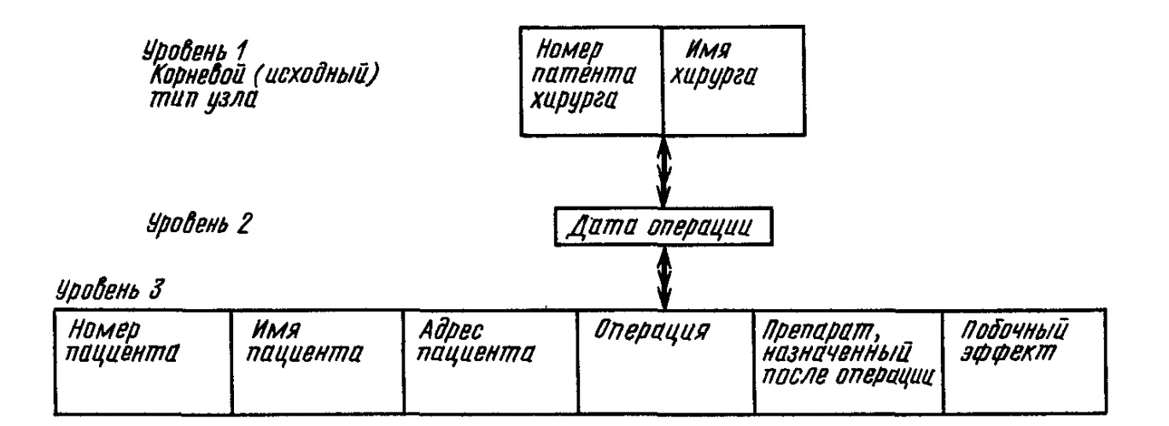
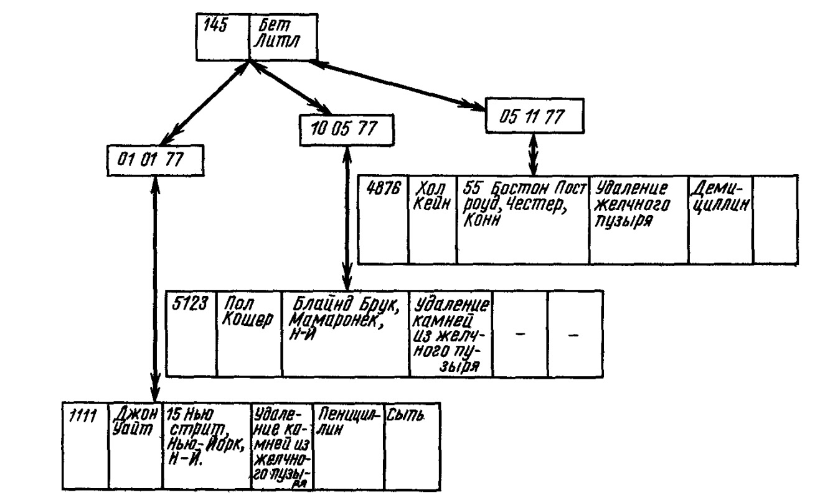
Отображение модели на данные
Модель 3
Данные по модели 3

Slide 7
Связь реализуется через указание номера ячейки памяти (=указатель)
┌─────────────────────────────────────┐
│ Адрес 0x100: │
│ [145 | Бет Литл | ptr→0x200] │ ← Корень
└─────────────────────────────────────┘
↓
┌─────────────────────────────────────┐
│ Адрес 0x200: │
│ [01 01 77 | ptr→0x300] │ ← Дата 1
│ [10 05 77 | ptr→0x400] │ ← Дата 2
│ [05 11 77 | ptr→0x500] │ ← Дата 3
└─────────────────────────────────────┘
↓
┌─────────────────────────────────────┐
│ Адрес 0x300: │
│ [4876 | Хол Кейн | ptr→0x600] │ ← Данные визита
└─────────────────────────────────────┘

Slide 8
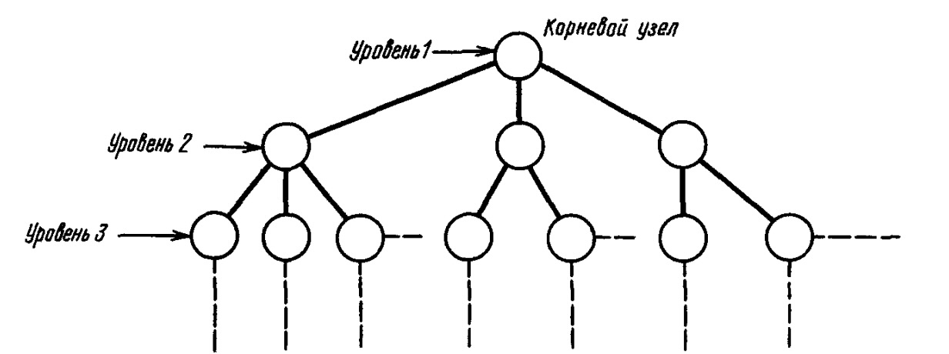
Данные организованы аналогично перевернутому дереву (корень вверху)

Slide 9
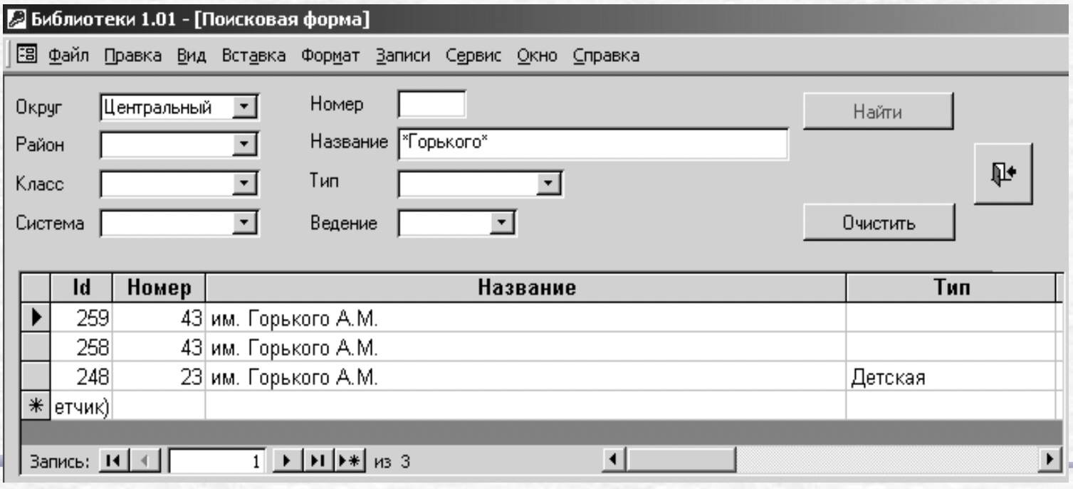
Запрос к хранилищу данных в электронном виде
В случае с пациентами – если задавать вопросы к моделям выше, то можно ли узнать группу крови пациента, как хотел главный врач? Кто виноват в этом?

Slide 10
Недостатки иерархической модели
Корневой тип узла является главным. Доступ к любому порожденному узлу возможен только через исходный.
Удаление исходных объектов влечет удаление порожденных. Поэтому выполнение операции УДАЛИТЬ требует особой осторожности.
При этом может потребоваться хранение избыточных данных. Однако на физическом уровне избыточность нежелательна.

Slide 11
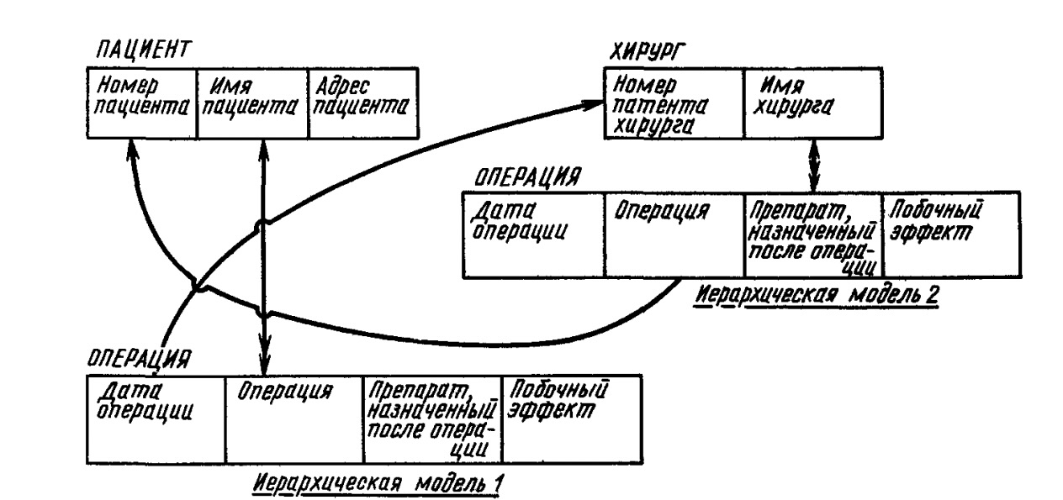
Задание
Придумать самостоятельно данные о хирурге, пациенте, операции и лекарстве согласно модели ниже.
Нарисовать модель данных в draw.io
Модель экспортировать из draw.io (файл/экспортировать как/png)
Картинку выложить на сайт

